Slide 1
Речевые игры дома.
Учитель-логопед Якубова Н.Н.

Slide 2
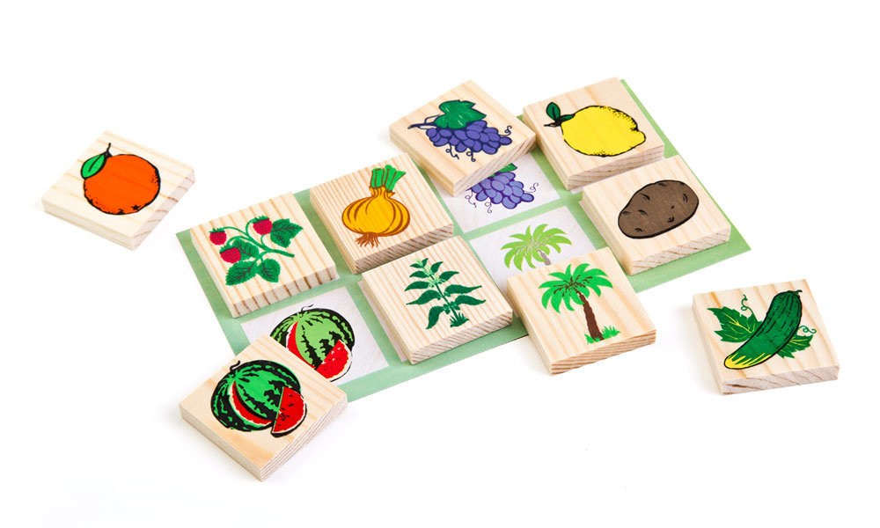
Уважаемые родители!
Сегодня я хочу предложить вам несколько интересных речевых игр.
Они помогут не только занять время, но развивать речь вашего ребёнка.
Для игры нам понадобятся любые предметные картинки из лото, например такие:

Slide 3
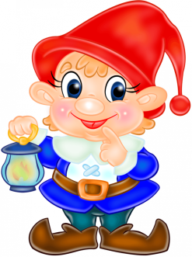
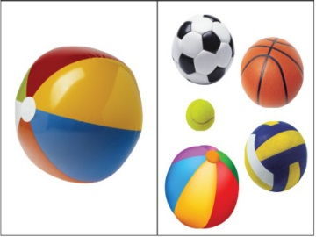
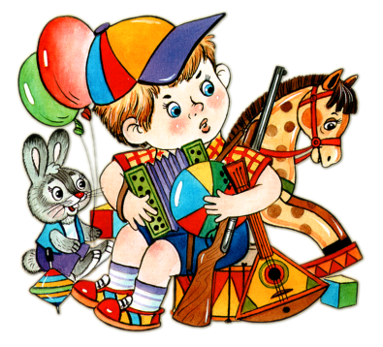
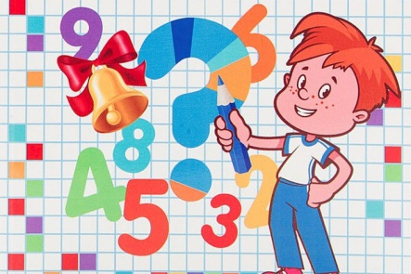
Игры для развития грамматического строя речи.
Один - много
У гномика
Весёлый математик
Жадина

Slide 4
«Один – много»
Правила игры:
Все карточки находятся у ведущего. Он показывает одну картинку и называет предмет. Игроки по очереди называют изображённый предмет во множественном числе, например: мяч – мячи, много мячей.
Если слова названы правильно, то картинка переходит игроку, если неправильно- остаётся у ведущего.
Игра заканчивается, когда все картинки оказались у игроков.
Выигрывает тот, у кого больше всего картинок.

Slide 5
«У гномика»
Правила игры:
Все карточки находятся у ведущего. Он показывает одну картинку и называет предмет. Игроки по очереди называют изображённый предмет в уменьшительно-ласкательной форме, например: дом – домик, домишко.
Если слова названы правильно, то картинка переходит игроку, если неправильно- остаётся у ведущего.
Игра заканчивается, когда все картинки оказались у игроков.
Выигрывает тот, у кого больше всего картинок.

Slide 6
«Жадина»
Правила игры:
Все картинки лежат посередине стола картинками вверх.
Каждый игрок выбирает себе картинку: «Это моя машина или это моё яблоко». И забирает картинку себе.
Игра продолжается до тех пор, пока картинки не закончатся.
Взрослый следит за тем, чтобы местоимения «мой», «моя», «моё», «мои» употреблялись правильно.
Можно усложнить задание. Каждый игрок начинает хвалиться: «У меня маленькая красная пластмассовая машина. У меня зелёное спелое вкусное яблоко»

Slide 7
«Весёлый математик»
Правила игры:
Картинки лежат на середине стола изображениями вверх.
Каждый игрок по очереди выбирает себе картинку и считает от 1 до 5, например: «одна машина, две машины, три машины, четыре машины, пять машин». Взрослый следит, чтобы все окончания употреблялись правильно.
Когда все картинки оказались у игроков, начинается второй этап.
Игроки составляют задачи со своими картинками, например: по улице ехали 2 машины и 3 трактора. Сколько всего транспорта было на улице?»
Задачу решает ведущий или следующий игрок.

Slide 8
Игры для развития фонематического слуха.
Кто в домике живёт?
Цепочка слов

Slide 9
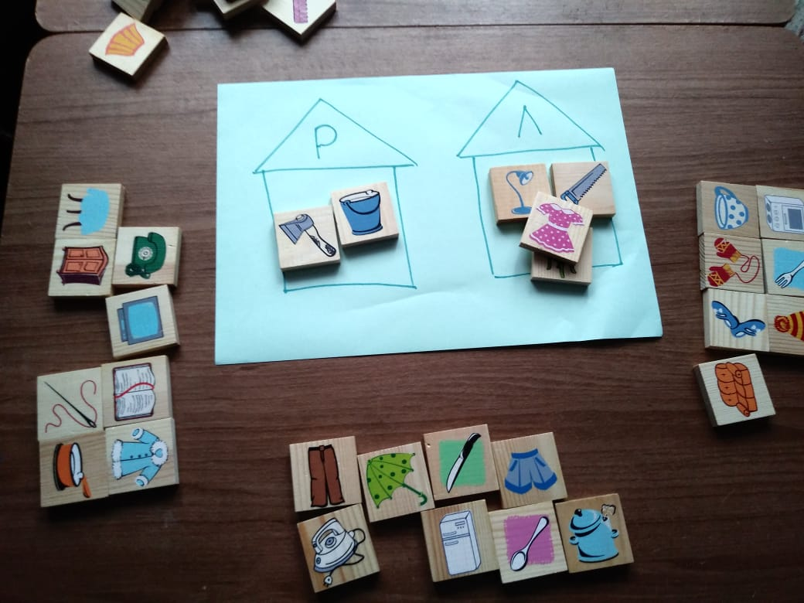
«Кто в домике живёт?»
Нарисуйте на листах бумаги домики. Для детей 4-5 лет нужно два домика, Для детей 5-6 лет 3-4 домика. На крыше напишите буквы.
2 домика: К и Т; Н и М; С и Ш; Ж и З; Р-Л и т.д.
3 домика: К-Т-П; Н-М-Л; С-З-Ц
4 домика: С-Ш-Ж-З; Р-Рь-Л-Ль.
Дети должны «поселить» картинки в домики: если есть звук К в слове, то в домик с буквой К, в домик с буквой Т слова со звуком Т. Если в слове нужных звуков не оказалось, картинка остаётся без домика.
Затем можно поменять буквы и разложить слова заново.

Slide 10
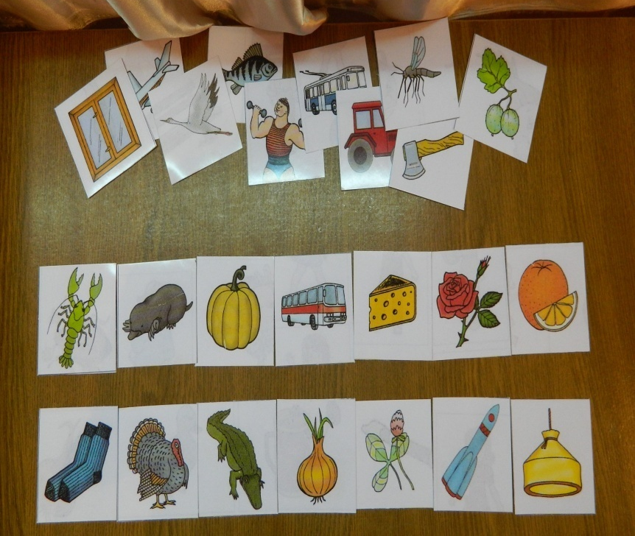
«Цепочка слов»
Правила игры:
Карточки раздаются поровну между игроками.
Одна карточка остаётся на столе. Игрок должен определить, на какой звук оканчивается слово, и найти у себя слово, которое начинается на этот звук.
Если такого слова нет, можно придумать слово самому и заменить его пуговкой, кубиком или элементом лего.

Slide 11
Игры для развития связной речи.
«Загадки»
«Подходящие» слова

Slide 12
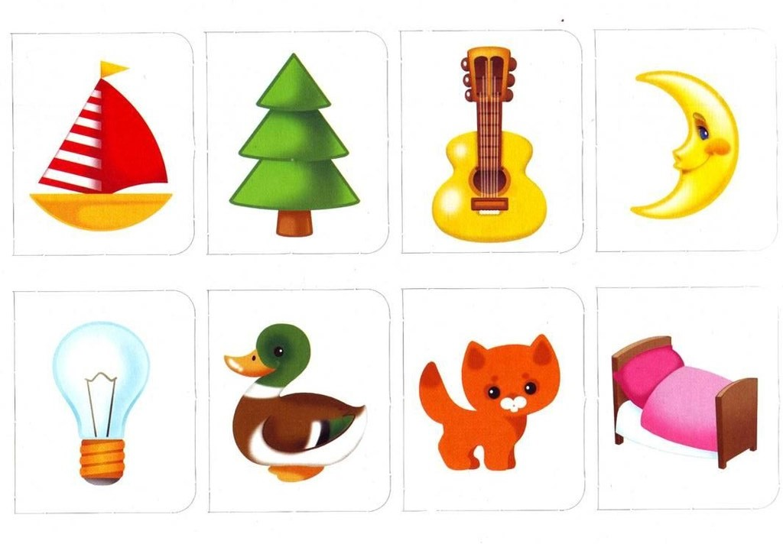
«Загадки»
?
Правила игры:
Картинки лежат на столе, изображениями вниз.
Игроки по очереди берут одну картинку.
Игрок должен описать предмет, не называя его.
Например: «Это мебель. Она большая. Она сделана из дерева, у нее есть две спинки, четыре ножки. На ней спят».
Остальные отгадывают. Кто отгадал, тот получает эту картинку. Если предмет не отгадан, картинка возвращается на стол.

Slide 13
«Подходящие» слова
Правила игры:
Все картинки поровну делятся между игроками, на столе остаётся одна картинка, например: ведро.
Следующий игрок должен найти среди своих картинок тот предмет, который подходит, и объяснить, почему он выбрал этот предмет, например: « Пила подходит к ведру, потому что она сделана из железа , как ведро». Следующий игрок выкладывает свою картинку: «Вилка подходит к пиле, потому что у нее есть зубчики, как у пилы».
«Чайник подходит к вилке, потому что это тоже посуда». И т.д.
Самое трудное – объяснить, почему последняя из твоих картинок подходит к предыдущей. Принимаются любые объяснения, главное – чтобы в них была логика.

Slide 14
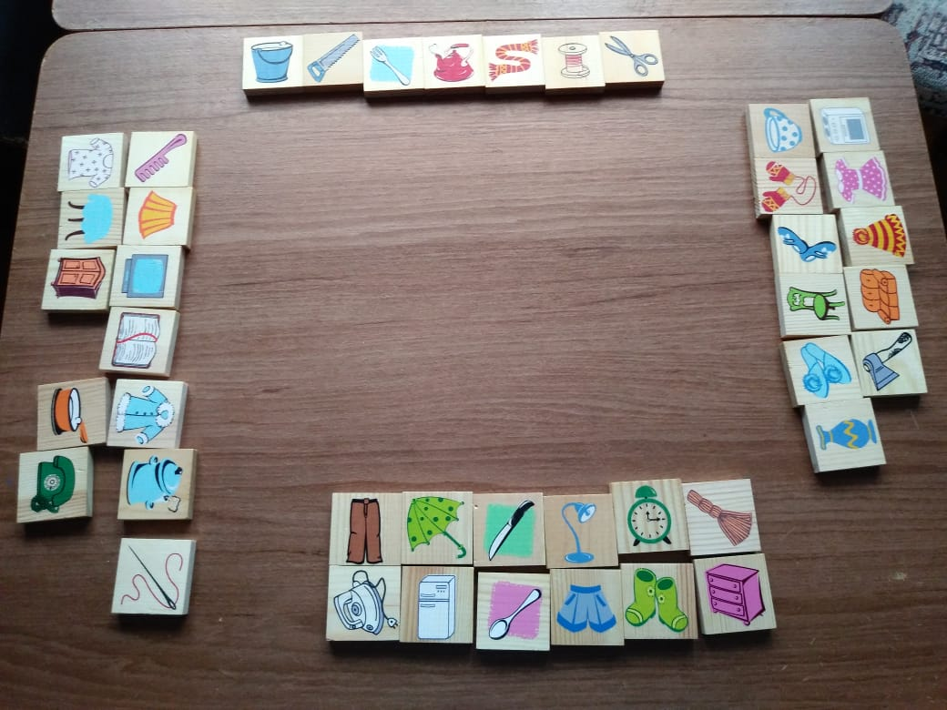

Slide 15
Удачи вам, уважаемые родители!
Весёлых и познавательных игр!

